Slide 1


DNA Sequence Alignment
Programmazione di Sistemi Embedded e Multicore A.A 2024/2025 Prof. Daniele De Sensi
Cola Valerio – Cerboni Federico
Implementazione MPI OpenMP CUDA MPI+CUDA

Slide 2
Programmazione di Sistemi Embedded e Multicore A.A 2024/2025 Prof. Daniele De Sensi
Cola Valerio – Cerboni Federico
Implementazione MPI

Slide 3
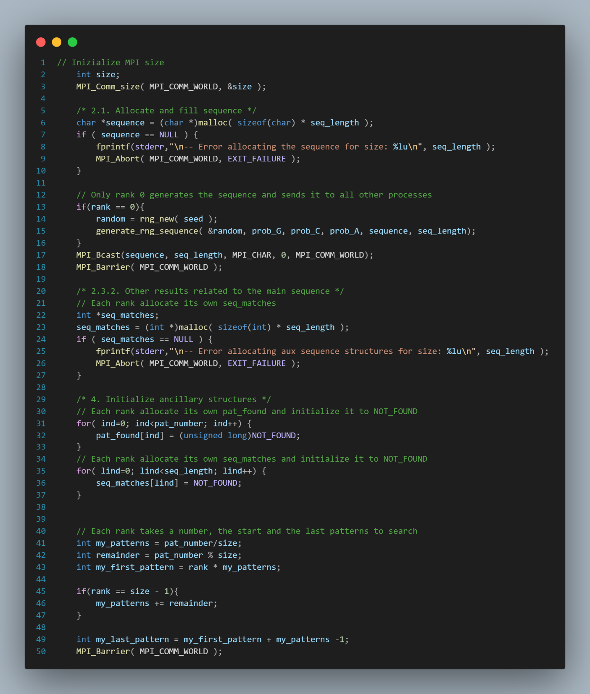
Ogni Rank:
Alloca la sequenza (DNA) generata solo dal Root e successivamente inviata a tutti i processi mediante Bcast().
Possiede una copia locale di pat_found, array utilizzato per tenere traccia di dove viene trovato il pattern, e seq_matches utilizzato per specificare per ogni posizione della sequenza quanti pattern sono stati trovati con un nucleotide in quella posizione.
Calcola il numero di pattern che deve cercare, il primo e l’ultimo. Se ci sono rimanenze vengono assegnate all’ultimo rank.

Slide 4
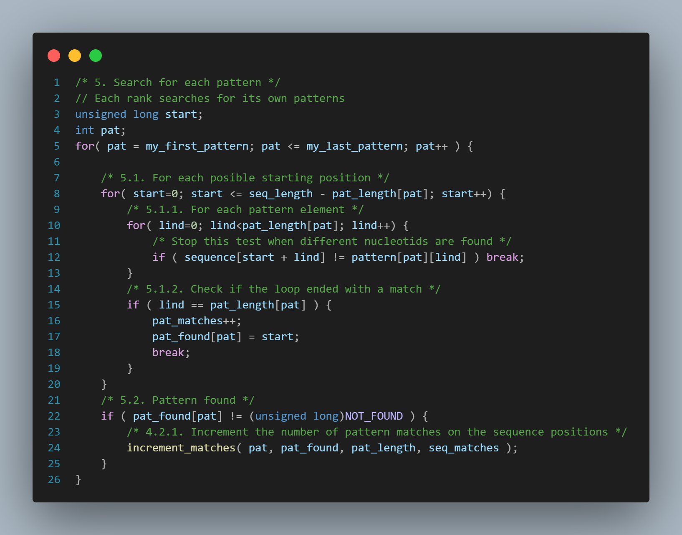
Fase di ricerca:
Ogni rank cerca nella sequenza solo il proprio range di pattern
Ogni rank aggiornerà esclusivamente pat_matches (numero di pattern trovati), seq_matches e pat_found locali.

Slide 5

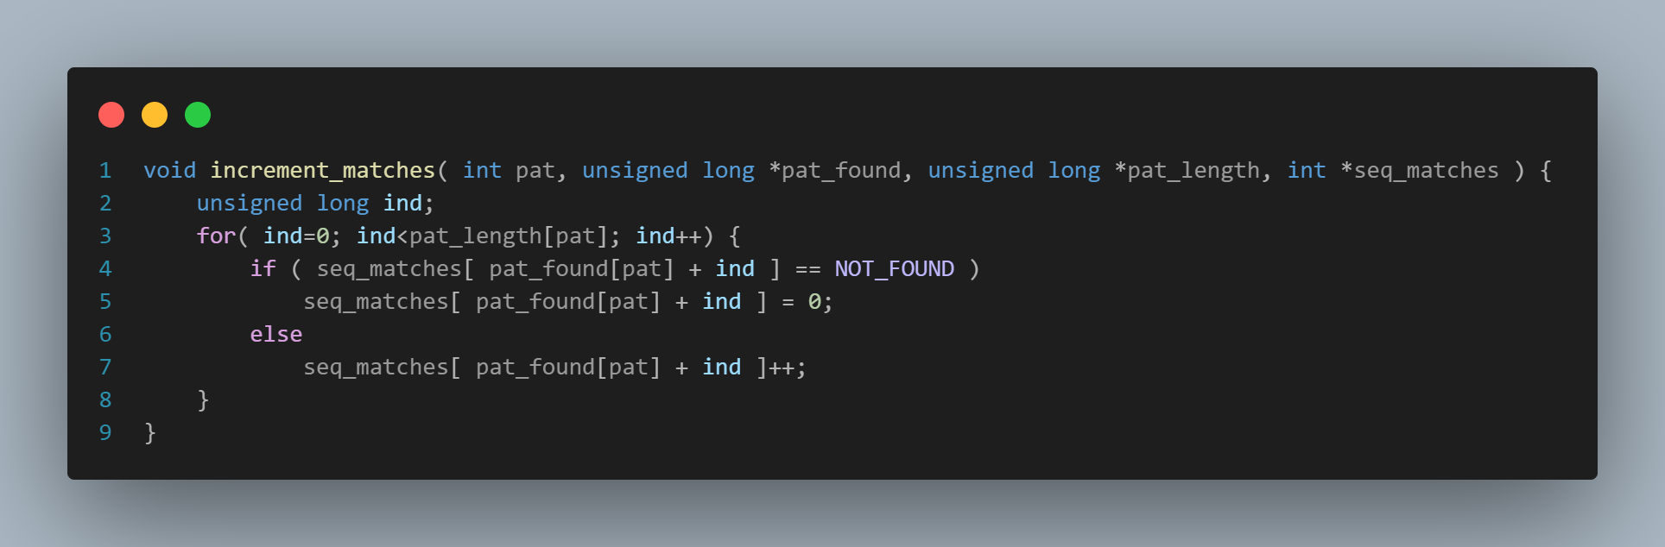
Problema
Nella seguente funzione ogni processo incrementerà le singole celle dell’array locale seq_matches, successivamente quando dovrà essere sommato in uno unico succederà più volte che allo stesso indice la cella passerà da -1 (NOT_FOUND) a 0.
Ciò risulta un problema nel calcolo del checksum perché l’array finale potrebbe contenere numeri inferiori.

Slide 6
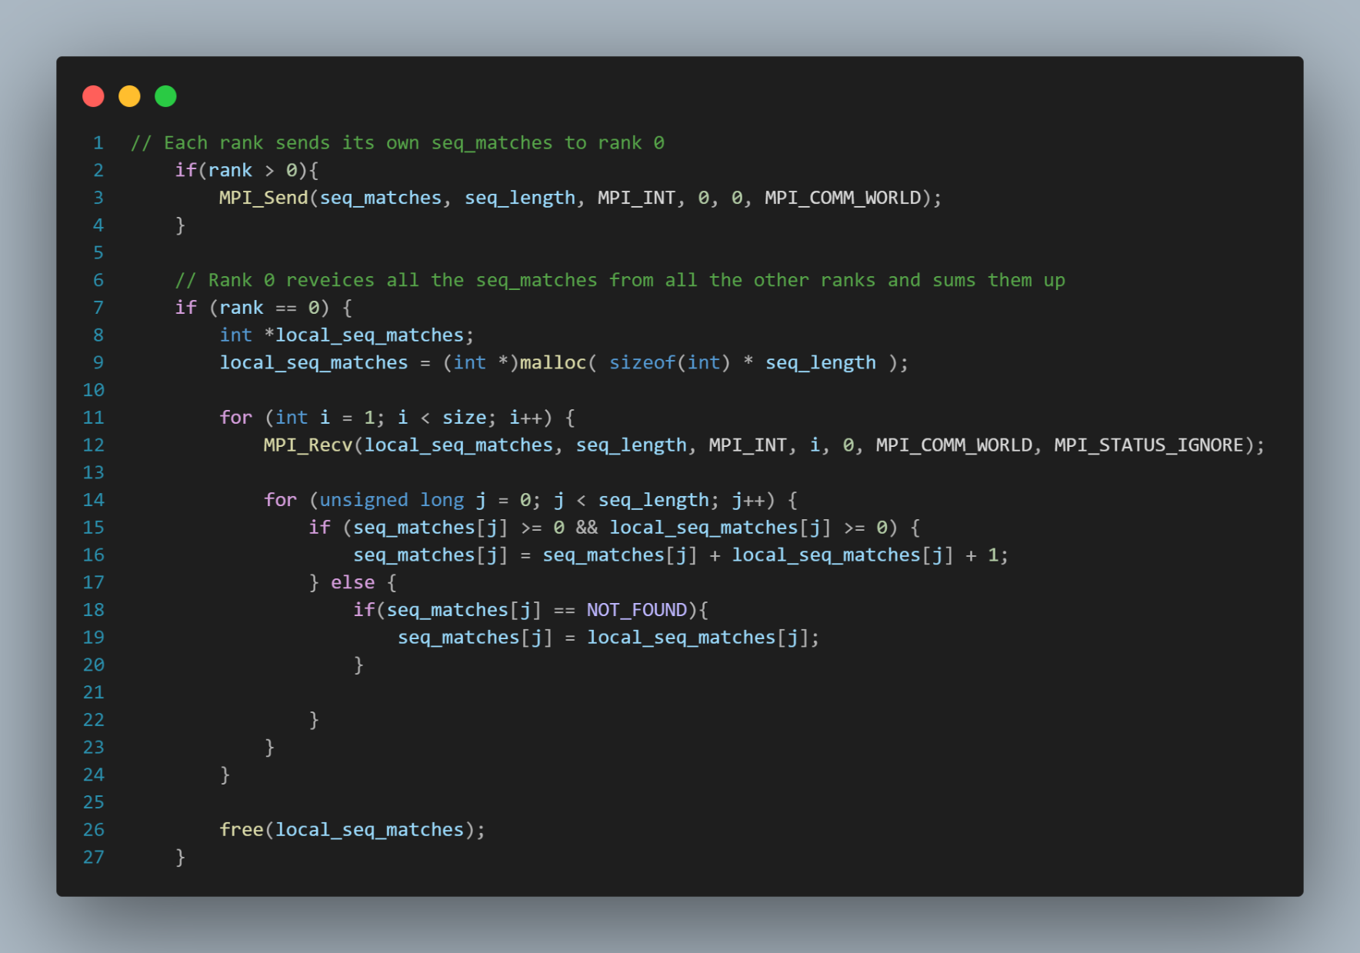
Gestione seq_matches:
Ogni Rank utilizza la Send() per inviare il proprio seq_matches
Il Root alloca un array locale in cui immagazzina ad ogni iterazione il seq_matches che riceve
Utilizzando il proprio seq_matches vi somma quello che ha ricevuto
Per ogni indice se sono entrambi a 0 li somma e aggiunge 1, se invece il seq_matches del root è -1 verrà sostituito con l’altro valore.
In tutti gli altri casi non fa nulla

Slide 7
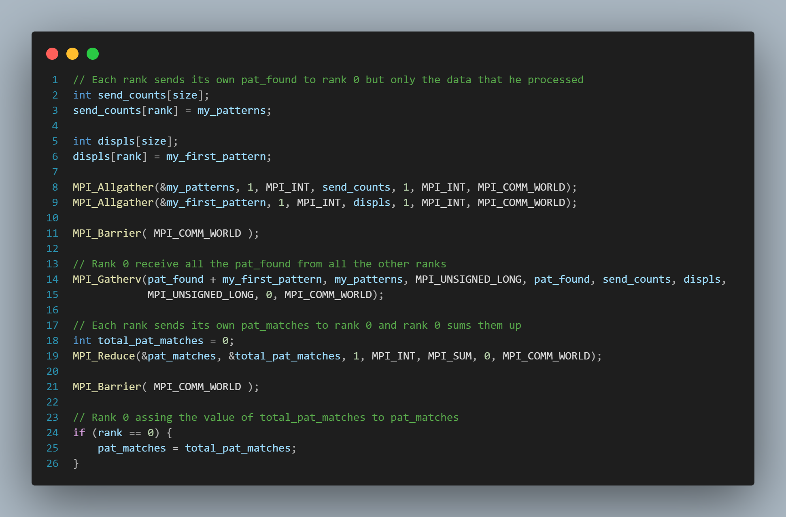
Gestione pat_found e pat_matches:
pat_found è modificato solo in parte, in base al range di pattern, e l’unico modo per inviare solo quel determinato pezzo di array è utilizzare Gatherv()
Ogni rank specificherà in send_counts e displs il numero di pattern che ha analizzato e il primo
Il root in questo modo riceverà da ognuno il pezzo che prenderà il posto del proprio locale
Pat_matche è stato gestito semplicemente con una Reduce()

Slide 8
Programmazione di Sistemi Embedded e Multicore A.A 2024/2025 Prof. Daniele De Sensi
Cola Valerio – Cerboni Federico
Implementazione CUDA

Slide 9
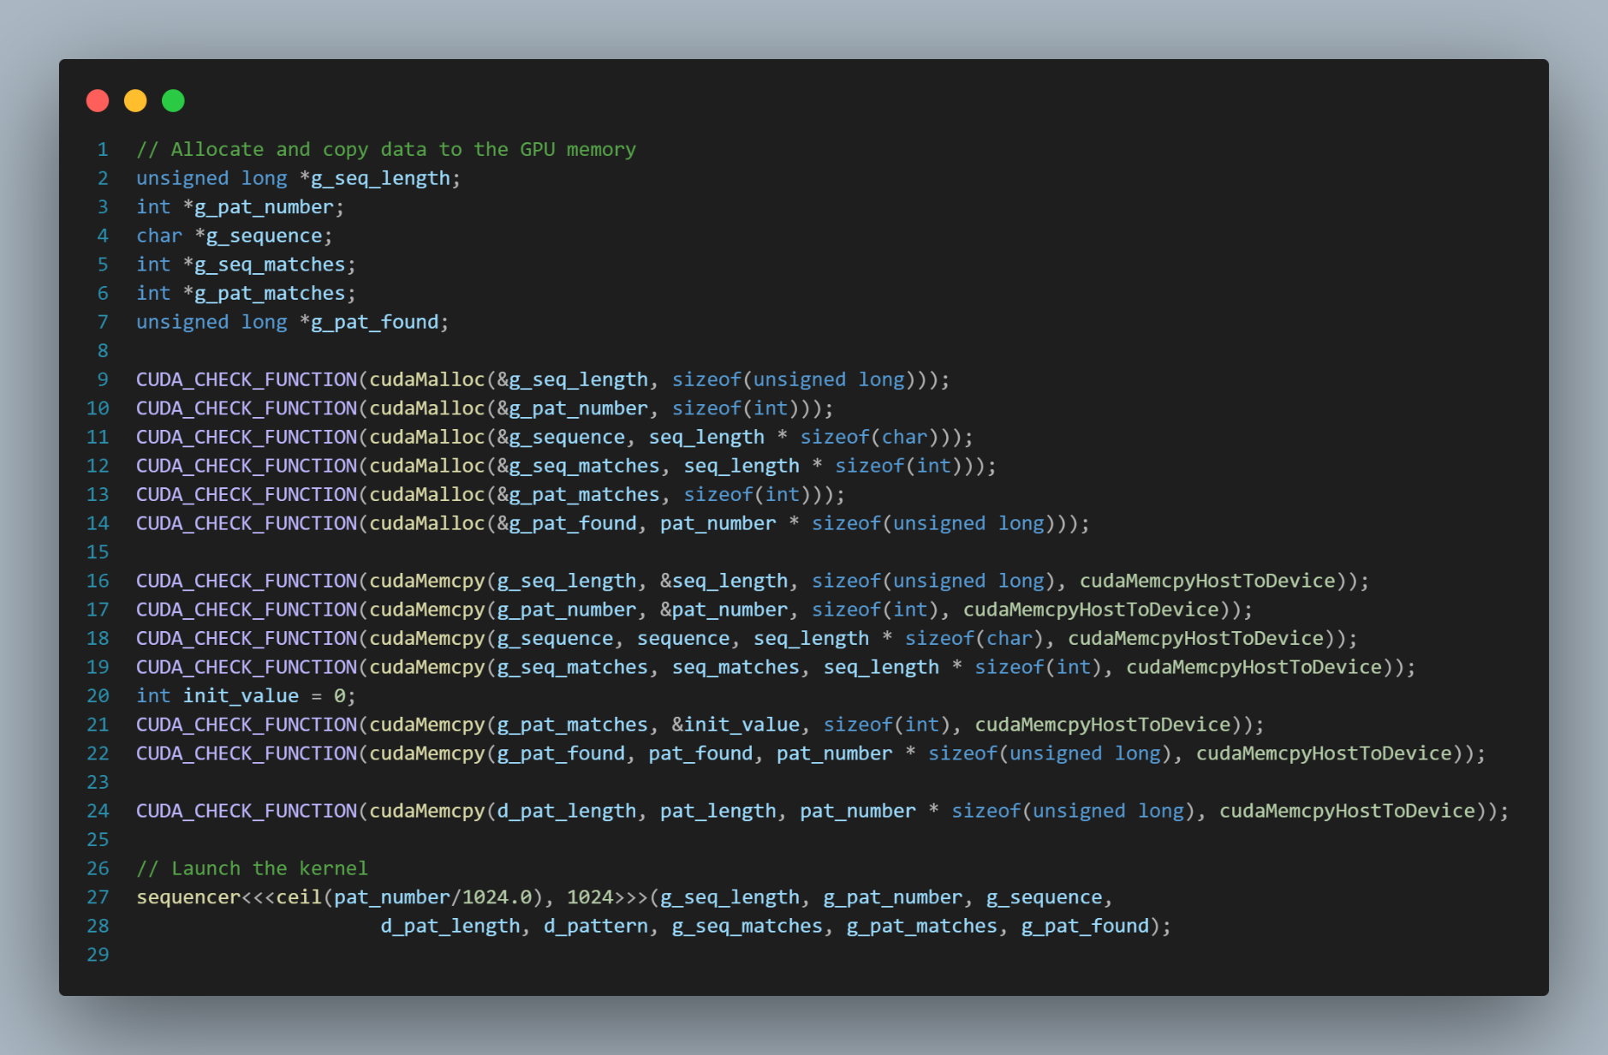
Gestione Memoria:
L’host alloca i dati necessari nella memoria globale della GPU
Abbiamo notato che nella parte di codice non modificabile d_pat_lenght non è stato inviato nella GPU
Il kernel viene invocato considerando tutti e 1024 thread che può contenere un blocco
Il numero di blocchi è calcolato mediante la divisione numero di pattern / 1024 approssimato per difetto nel caso in cui ci siano meno di 1024 pattern

Slide 10
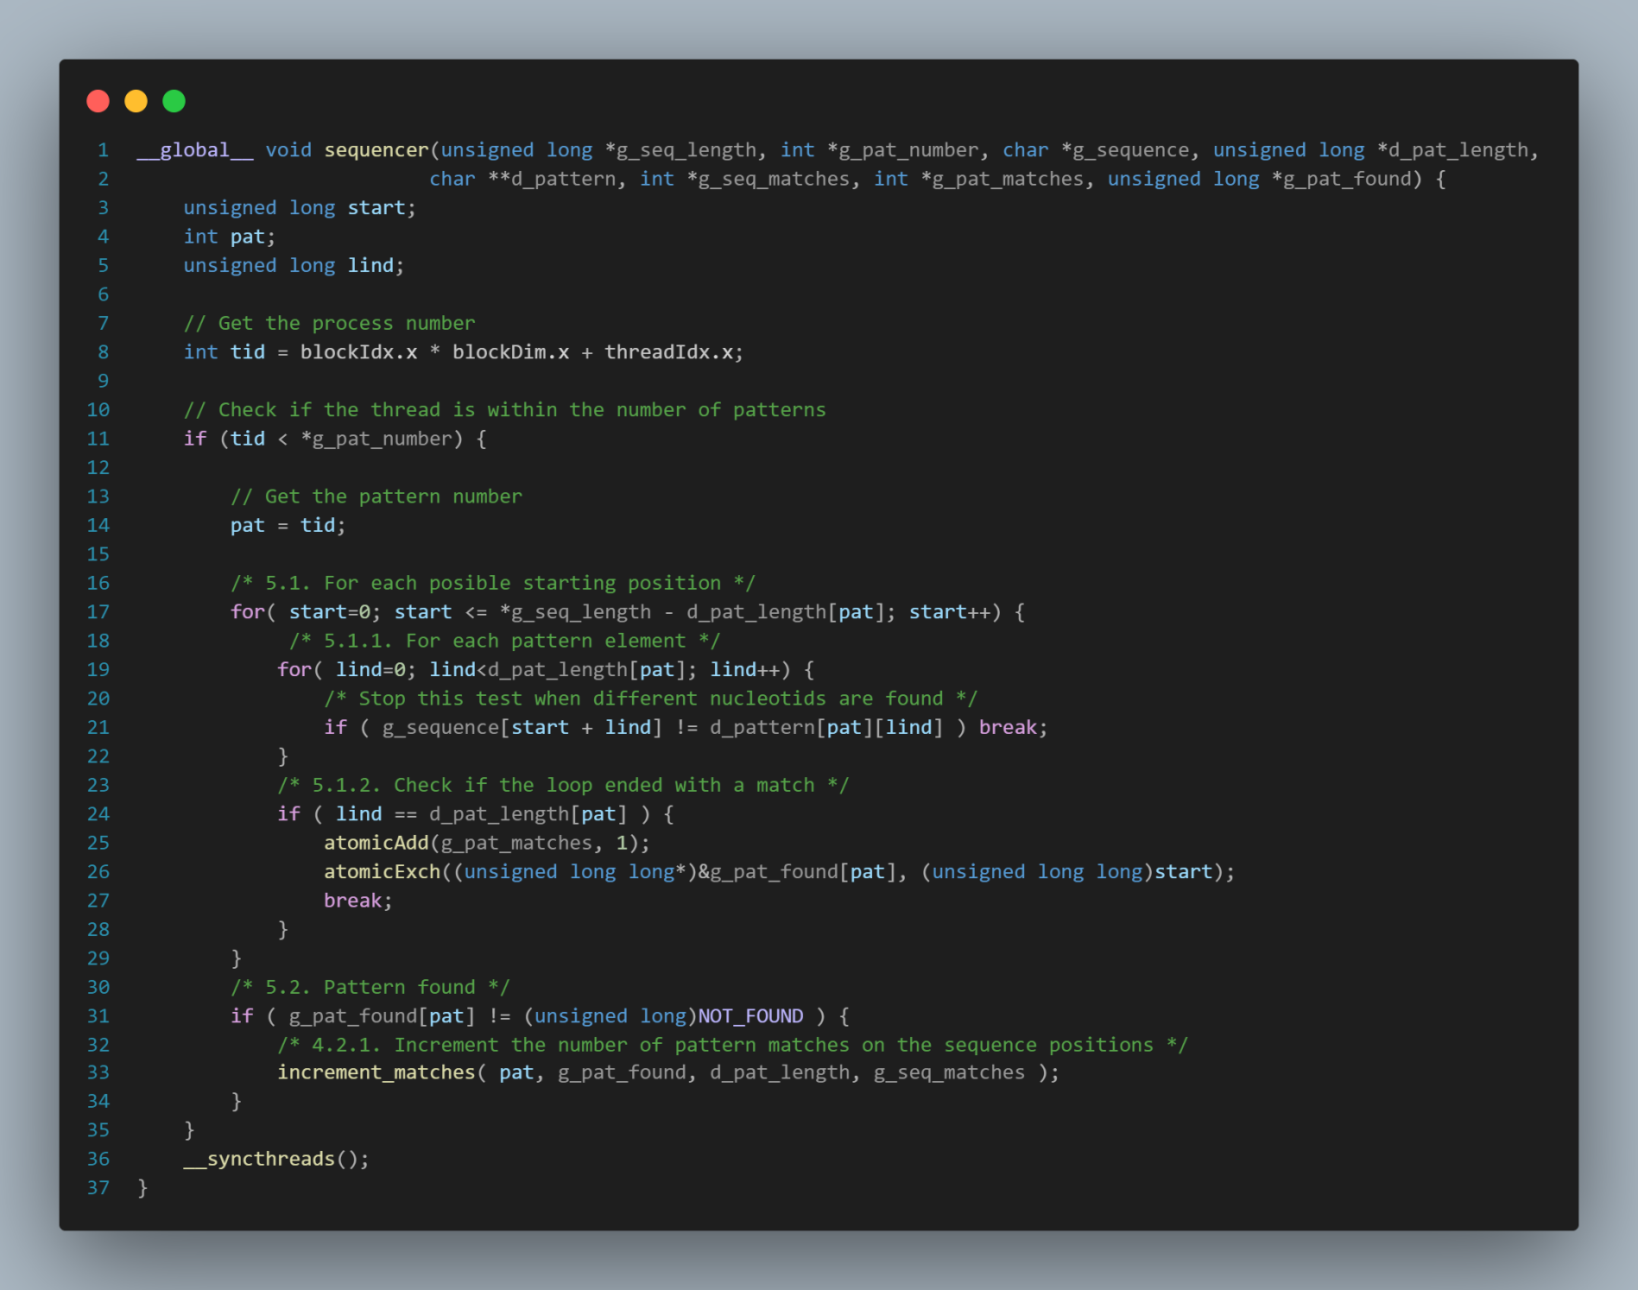
Kernel:
Verifichiamo che il thread deve lavorare calcolando il numero
Successivamente al numero di processo equivale anche il numero del pattern
Il codice è il medesimo del sequenziale, vengono utilizzate le operazioni atomiche per incrementare g_pat_matches e per assegnare start a g_pat_found[pat]

Slide 11
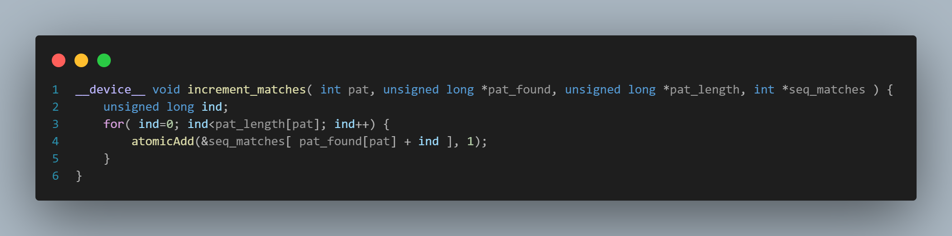
Nella seguente funzione è stata utilizzata l’operazione atomica per aggiornare seq_matches
Abbiamo dovuto modificare il corpo della funzione, precedentemente se il valore era NOT_FOUND veniva impostata a 0 altrimenti incrementata di 1.
Ciò causava problemi nonostante l’utilizzo dell’atomica perché nell’array finale risultavano valori inferiori.

Slide 12
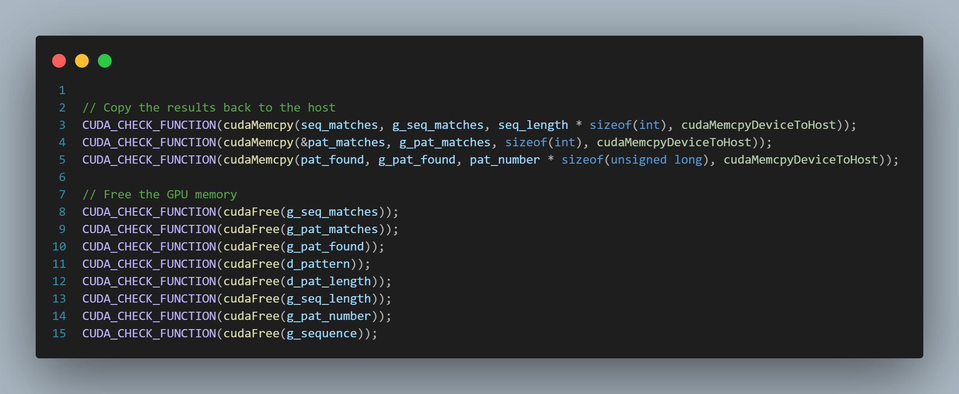
Riportiamo nell’host i dati necessari al checksum e liberiamo la memoria del device

Slide 13
Programmazione di Sistemi Embedded e Multicore A.A 2024/2025 Prof. Daniele De Sensi
Cola Valerio – Cerboni Federico
Implementazione MPI+CUDA

Slide 14
L’approccio utilizzato per implementare Sequence in MPI+CUDA suddivide equamente il numero di pattern tra i Device, e ogni processo MPI gestisce una GPU. Anche in questo caso se la suddivisione non è intera, i pattern in eccesso vengono assegnati all’ultimo Rank/Device. Il codice non si limita all’utilizzo di due GPU, ma può essere eseguito su un numero maggiore di dispositivi.
La versione MPI+CUDA estende il codice base della versione CUDA aggiungendo le funzioni di inizializzazione MPI all’inizio del main e utilizzando la variabile rank come argomento di cudaSetDevice().
Nel medesimo modo della versione MPI ogni processo:.
Alloca copie locali delle variabili.
Calcola quanti pattern elaborare (se è l’ultimo rank include quelle rimanenti).
Trasferisce i dati sul proprio Device con cudaMalloc e cudaMemcpy

Slide 15
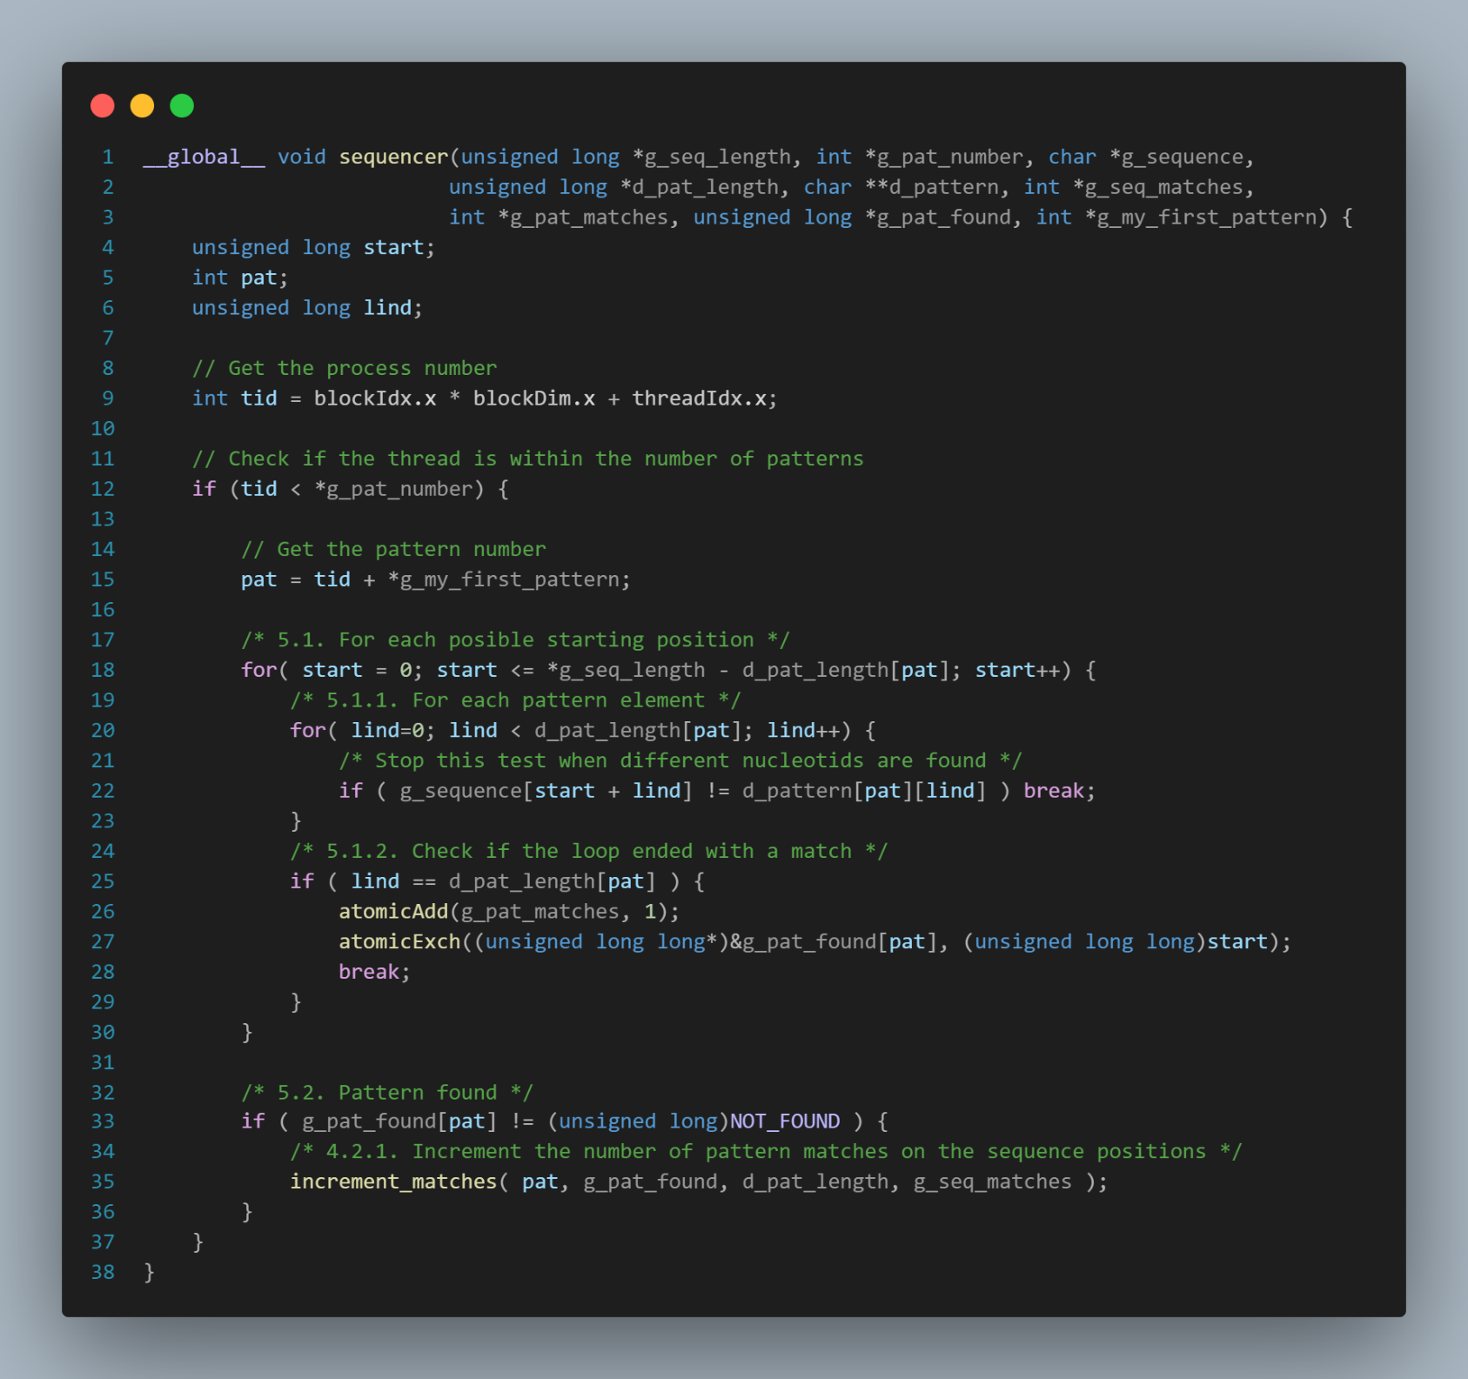
Kernel:
Si differenzia dalla versione CUDA, passando g_pat_number (numero di pattern assegnati allo specifico device) e g_my_first_pattern.
Ciascun thread lavora sui pattern corrispondenti al proprio intervallo.
Viene effettuata una verifica per far lavorare solo il numero di thread necessari e per allinearsi al numero di pattern corretto vengono sommati il numero di thread e g_my_first_pattern.
Se ad esempio ad ogni Device sono assegnati 100 pattern, il thread 5 del secondo Device lavora sul pattern 5 + 100 = 105 pochè i primi 100 pattern spettano al primo.
Al termine, i dati per il checksum sono copiati nell’host e la memoria del Device viene liberata. Il processo di unificazione e calcolo dei checksum è identico alla versione MPI.

Slide 16
Programmazione di Sistemi Embedded e Multicore A.A 2024/2025 Prof. Daniele De Sensi
Cola Valerio – Cerboni Federico
Implementazione OpenMP

Slide 17
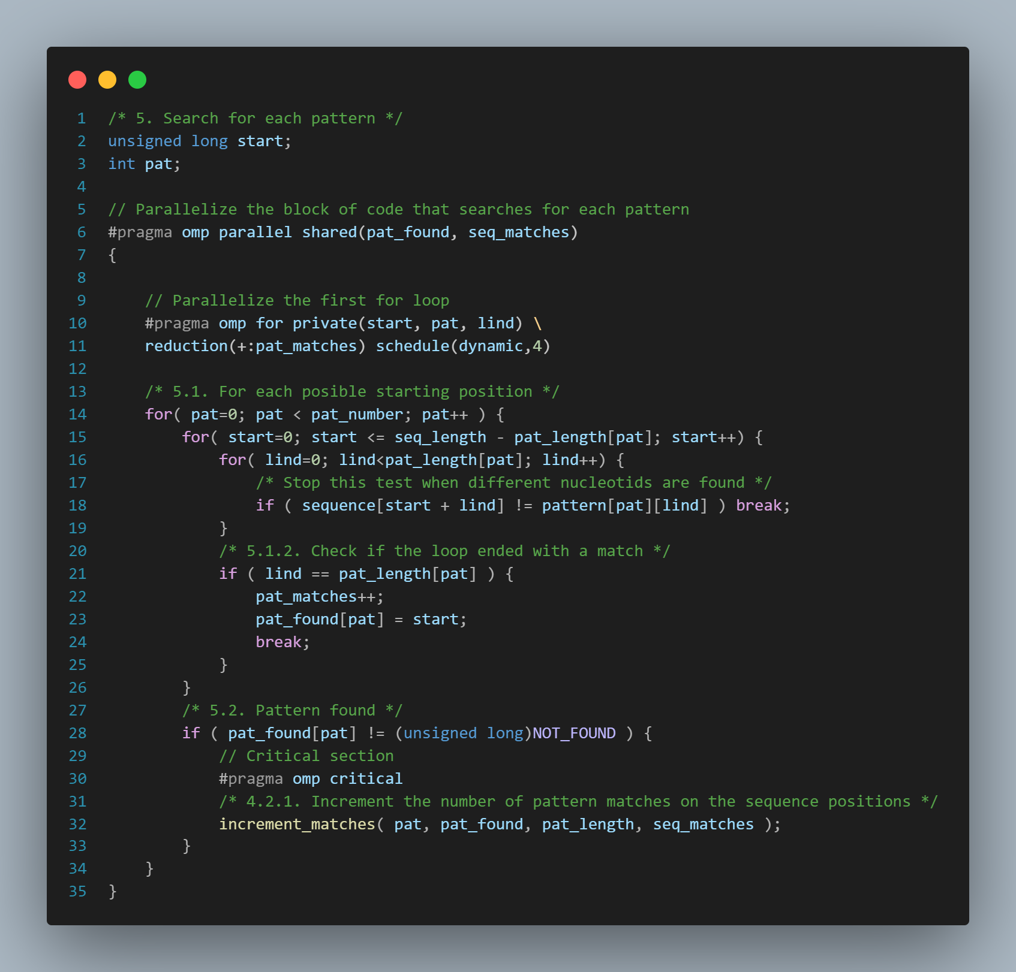
Blocco Parallelo:
Il primo ciclo for è stato parallelizzato poiché, nonostante i nostri tentativi, non siamo riusciti a parallelizzare anche i cicli annidati con collapse.
Assieme all'omp for sono state rese private le variabili di controllo di ogni ciclo for, è stata utilizzata una reduction per effettuare la somma di pat_matches alla fine del blocco parallelo.
Lo schedule utilizzato è dynamic poiché nei test le sequenze hanno lunghezza variabile, di conseguenza ogni thread potrebbe concludere il lavoro con tempistiche diverse.
In conclusione mediante la sezione critica si protegge l'accesso concorrente alla funzione increment_matches, che si occupa di modificare seq_matches, la quale è fondamentale per evitare che nell'array ci siano valori inferiori alla fine dell'esecuzione.

Slide 18
DNA Sequence Alignment
Programmazione di Sistemi Embedded e Multicore A.A 2024/2025 Prof. Daniele De Sensi
Cola Valerio – Cerboni Federico
Fase di Test
I test sono stati creati in modo da verificare diverse situazioni con complessità e quantità di dati crescenti.
Le tipologie di test effettuati sono i seguenti:
1. Test dove aumenta la lunghezza della sequenza
2. Test dove aumenta il numero di pattern da cercare
3. Test dove aumentano la lunghezza della sequenza, il numero di pattern e la lunghezza dei pattern stessi.
L’hardware utilizzato nei test è quello disponibile nel Sapienza HPC Cluster, con CPU AMD Epyc 7301 e GPU Nvidia Quadro RTX 6000

Slide 19
Test Lunghezza Sequenza DNA:
Dal secondo test MPI e OpenMP diventano più efficienti e scalano con l’aumentare del numero di processi.
MPI con 32 processi risulta sempre peggiore rispetto alla versione con 16 processi (overhead).
CUDA e MPI+CUDA risultano sempre peggiori in efficienza rispetto al sequenziale.

Slide 20
Test numero di Pattern:
MPI e OpenMP sono più efficienti del sequenziale: scalano linearmente all’aumentare del numero di processi/threads. CUDA e MPI+CUDA migliorano con più pattern, con MPI+CUDA che raggiunge la metà del tempo di esecuzione rispetto a CUDA nei test più pesanti.

Slide 21
Nel dettaglio:
SPEEDUP: MPI mantiene un buon speedup incrementandolo con input più grandi, OpenMP si mantiene costante tranne nelle versioni con molti threads, CUDA e MPI+CUDA passano da uno speedup molto basso ad uno molto alto all’aumentare del numero di input.
EFFICENZA: MPI e OpenMP mantengono una buona efficienza tendente a 1 in tutte le versioni con test di complessità medio elevata. CUDA e MPI+CUDA arrivano ad oltrepassare il valore 1 in efficienza grazie al latency hiding.
STRONG SCALING: Con piccoli input lo strong scaling è pessimo, ma aumentando la complessità dei test MPI ha uno strong scaling molto buono, OpenMP non altrettanto con molti threads,
WEAK SCALING: Quando arriviamo al massimo della saturazione del processore, con 32 processi MPI e 64 threads OpenMP, Il weak scaling peggiora. Negli altri casi risulta molto buono.
OCCUPANCY: Nei programmi CUDA, l’ occupancy è stata verificata con l’ausilio del profiler Nvidia Nsight Compute. L’ occupancy cambia con il variare della dimensione dei blocchi, oscillando tra valori del 50% e del 100%. Non ci sono quindi ulteriori limitazioni come poteva essere la dimensione dei registri.

Slide 22
Test complessi:
Nei test piu complessi, con input piccoli, le versioni parallele sono inizialmente meno efficienti rispetto al sequenziale. Man mano che i test proseguono, MPI e OpenMP scalano linearmente, con MPI inizialmente più veloce e OpenMP che prevale nei test più complessi. CUDA e MPI+CUDA diventano più veloci dal test 4 e 5, rispettivamente.
Tuttavia, le performance non scalano sempre linearmente: CUDA risulta molto più efficiente nel test 4, mentre MPI+CUDA domina nei test 5 e 6.

Slide 23
Test complessi:
Nei test piu complessi, con input piccoli, le versioni parallele sono inizialmente meno efficienti rispetto al sequenziale. Man mano che i test proseguono, MPI e OpenMP scalano linearmente, con MPI inizialmente più veloce e OpenMP che prevale nei test più complessi. CUDA e MPI+CUDA diventano più veloci dal test 4 e 5, rispettivamente.
Tuttavia, le performance non scalano sempre linearmente: CUDA risulta molto più efficiente nel test 4, mentre MPI+CUDA domina nei test 5 e 6.

Slide 24
Conclusioni:
MPI: Con input di piccola dimensione, l’overhead incide pesantemente e riduce le performance del programma, ma con input di media e grande dimensione, i costi di comunicazione vengono compensati dalla maggiore parallelizzazione, grazie alla divisione equa tra i processi dei patter, e dal fatto che la comunicazione tra processi avviene solamente all’inizio e alla fine dell’esecuzione.
OpenMP: confrontandolo con MPI a parità di processi\threads, risulta sempre più lento di quest’ ultimo nei test più piccoli, ma con input più grandi diventa sempre più veloce. Questo è dovuto al fatto che OpenMP si basa sul paradigma di parallelizzazione a memoria condivisa, non introducendo un significativo overhead di comunicazione. OpenMP mostra i suoi punti deboli solamente nei casi in cui si verificano molti conflitti di memoria.
CUDA: L’alto parallelismo della GPU viene sfruttato solamente con test grandi, ma quando avviene ciò casi CUDA risulta decisamente più veloce di tutte le versioni parallele precedenti. Questo perché tanti pattern da cercare corrispondono a tanti thread in esecuzione sulla gpu, e gli SM potranno usufruire della capacità di sostituire senza costi i vari warp che vanno in pausa. Si ha quindi una buona occupancy, e si riesce a sfruttare bene il latency hiding, caratteristiche uniche di questo tipo di hardware. Con test piccoli invece risultano migliori le CPU in quanto, non avendo a disposizione molti threads da eseguire, l’ hardware non viene utilizzato nella sua completezza, e vengono meno le caratteristiche già citate, che rendono il calcolo parallelo su GPU molto efficiente.
MPI+CUDA: Le stesse cose si applicano ovviamente anche a MPI + CUDA, in quanto la computazione viene effettuata sempre dalle GPU. Infatti il vantaggio di usare due GPU in parallelo si vede solo in quei test che hanno tantissimi pattern da ricercare. Altrimenti il vantaggio di avere due GPU in parallelo rispetto alla versione CUDA normale viene meno per 2 motivi: per l’overhead introdotto da MPI, e soprattutto perché, siccome ogni GPU avrà la metà dei pattern da verificare, ovvero la metà dei thread da eseguire, l’occupancy diminuisce, soprattutto quando i pattern in partenza sono pochi.

